Slide 1
М. А. Шолохов – наш земляк
Часть первая
Выполнила Лысенко Марина Анатольевна
Воспитатель I квалификационной категории
МАДОУ №304, города Ростова-на-Дону
2015 год

Slide 2
Кто такой М. А. Шолохов
Михаил Александрович Шолохов родился на верхнем Дону в степном казачьем хуторе Кружилине в 1905 году.
Много лет он жил на Донской земле в станице Вёшенской, которая расположилась на крутом берегу степной реки Дон.
(1905–1984 гг.)

Slide 3
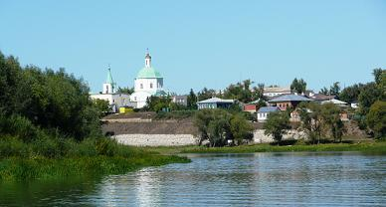
Станица Вёшенская
Notes:
Это другой параметр для обзорных слайдов, использующих переходы.

Slide 4
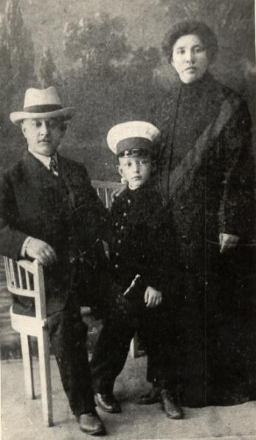
Миша Шолохов с родителями (1913 год)

Slide 5
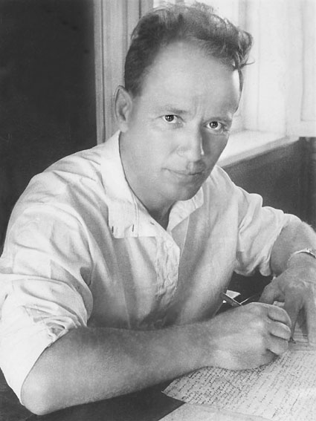
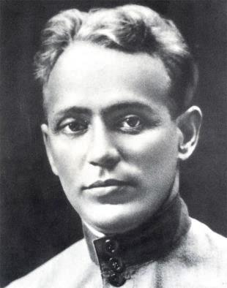
Михаил Шолохов стал писать книги совсем молодым, когда ему было всего 20 лет.
В своих книгах он использовал народные сказы, пословицы, поговорки, меткие выражения.

Slide 6
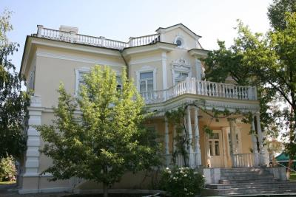
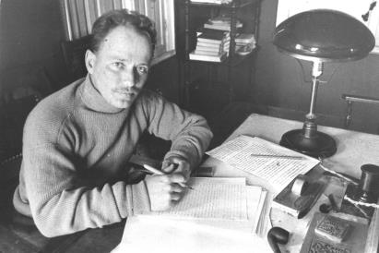
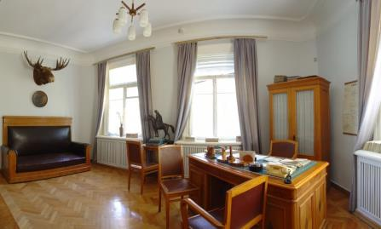
Когда он стал известным писателем, он переехал в большой дом-усадьбу с кабинетом в станице Вёшенской.
В кабинете стоял большой письменный стол. На столе стояла лампа, лежали рукописи.

Slide 7
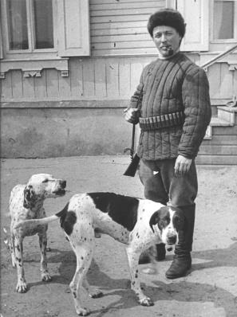
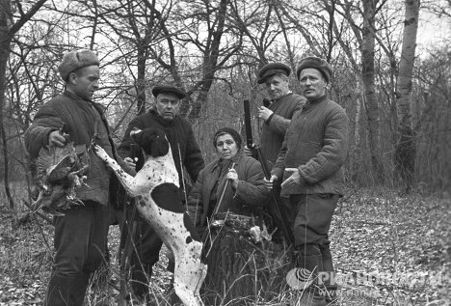
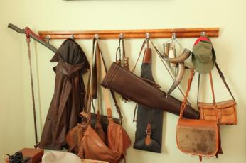
У Шолохова было много друзей. Он ходил с ними на охоту и рыбалку, варил уху на костре. У костра вёл задушевные беседы с односельчанами.
Notes:
Это другой параметр для обзорного слайда.

Slide 8
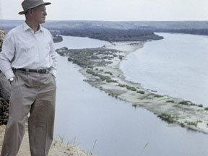
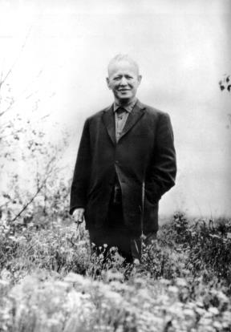
Михаил Шолохов очень любил свою землю, своих земляков. Именно их он описывал в своих книгах. Он с детства познавал красоту Донского края.
«В чужих краях и землях, и травы пахнут по-иному» – говорил Михаил Александрович Шолохов.
Notes:
Какие способности приобретут слушатели по завершении обучения? Коротко опишите каждую цель и полезность данной презентации для слушателей.

Slide 9
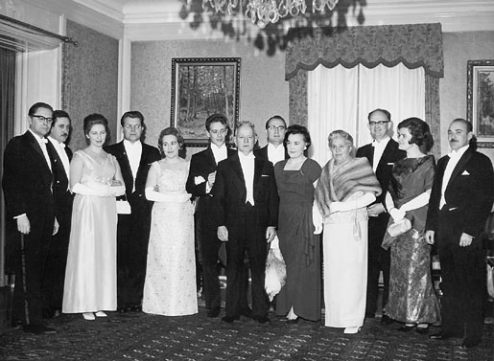
За свои книги Шолохов был награждён Нобелевской премией. Известно, что свои денежные премии он отдавал на благоустройство станицы Вёшенской.

Slide 10
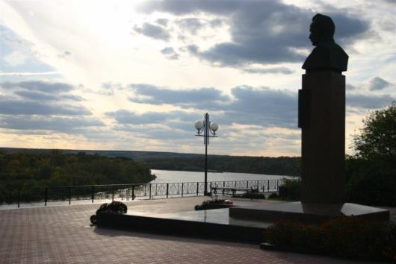
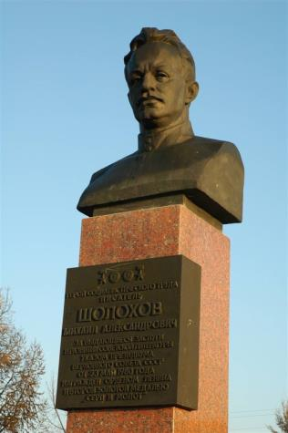
Писатель Михаил Александрович Шолохов, наш земляк, известен всему миру.
В станице Вёшенской, на крутом берегу Дона, установлен его бронзовый бюст.
Notes:
Используйте заголовки разделов для каждой из тем, чтобы переход был понятен для аудитории.

Slide 11
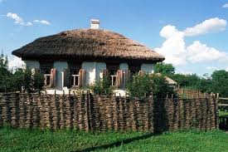
Среди шести материков В краю, где плещет Дон, Стоит на стыке двух веков Соломой крытый дом. Я низко кланяюсь ему, Не постучав в окно. Другие люди в том дому Живут давным-давно. Но та же в окнах синева. И так же помнит дом того, Кто первые слова Здесь начинал с трудом.
Стихотворение В. Фирсова «Дом, в котором родился Шолохов»
Notes:
Достаточно ли лаконична презентация? Переместите излишнее содержимое в приложение.
Используйте слайды приложения для содержимого, ссылка на которое может потребоваться при показе слайда вопроса, или которое может быть полезно слушателям для более глубокого изучения в будущем.

Slide 12
Компанцева Л.В., Черноиванова Н.Е., Гаврильченко Л.В., Кропотова С.П. Дошкольникам о М.А. Шолохове и Донском крае. Методическое пособие. – Ростов-на-Дону: ООО «Терра», 2002. – 136 с. В. Фирсов «Дом, в котором родился Шолохов» Использованы фотографии из сети интернет
Источники:

